Slide 1


SK하이닉스
201910059 강민지
201910063 김예진

Slide 2

목 차
1
2
3

Slide 3




목 차
1
기업개요
2
3
기업정보
사업영역

Slide 4

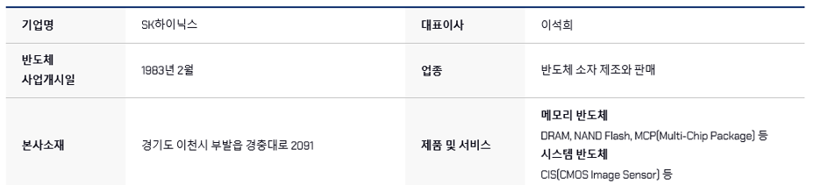
1.기업개요
Part1
Part2
Part3
기업정보
SK 하이닉스
SK하이닉스는 이천, 청주의 국내 사업장을 포함하여 중국 우시, 충칭 4곳에 생산기지와 전세계 4개의 연구개발법인, 10개의 판매법인을 운영하는 글로벌 기업이다. 30여 년간의 축적된
반도체 생산운영 노하우를 바탕으로 지속적인 연구개발 및 투자를 통해 기술 및 원가 경쟁력을 확보하고, 세계 반도체 시장을 선도하기 위해 노력하고 있다.

Slide 5



목 차
목 차
1
1
2
2
3
기업개요
3
기업개요
기업정보
사업영역
사업영역

Slide 6
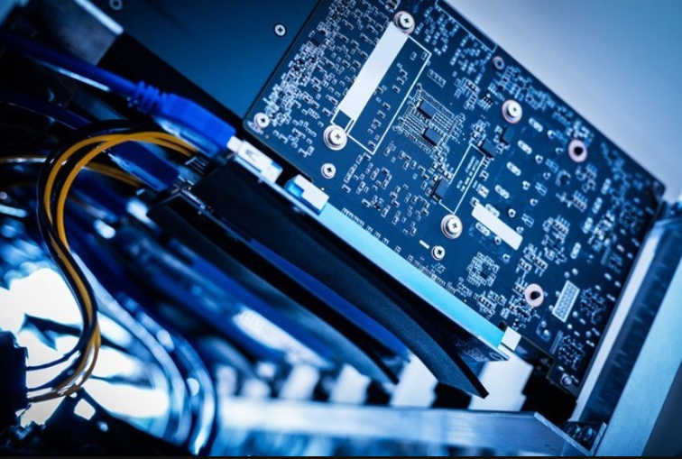
1.기업개요
Part1
Part2
Part3
사업영역
반도체=IT산업의 동력이자 미래
SK하이닉스는 모바일과 컴퓨팅 등 각종 IT 기기에 필수적으로 들어가는 D램과 낸드 플래시 등
메모리반도체를 중심으로 CIS와 같은 시스템반도체 등을 생산하는 기업으로
국내 최초로 16Kb S램을 시험 생산한 이래, 세계 최초 최소 최 고속 최저진압의 혁신작인 반도체 제품을 시장에 선보임
끊임없는 IT기기 등장
고도화된 반도체의 특성 요구
시장을 선도하는 기술로 수익성 중심의
경영과 질적성장
기술 리더십을 확고히 하는 동시에
고무가치의 프리미엄 제품 시장에서도
제품 경쟁력 강화

Slide 7
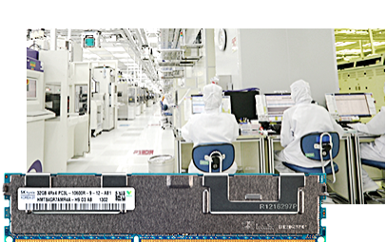
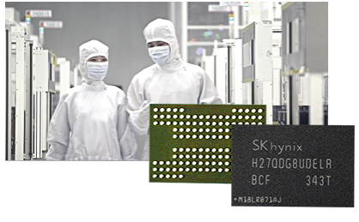
사업영역
Part1
Part2
Part3
DRAM
끊임없는 연구개발로 업계 최고 수준의 미세공정 기술을 확보하며 엄격한 품질관리를 통해 세계 최고 성능과 안정성을 갖춘 D램 제품을 생산
PC나 노트북 등에 사용되는 PC D램, 데이터센터의 대용량 서버 등에 사용되는 서버 D램, 많은 양의 데이터를 고속으로 처리할 수 있어 그래픽 데이터 처리에 사용되는 그래픽 데이터처리에 사용되는 그래픽 D램, 다양한 디지털 기기의 동작에 필요한 컨슈머D램 등이 주요 생산 제품
혁신적인 연구개발을 통한 업계 최고의 기술력 유지, 고객의 다양한 요구를 충족하는 제품을 개발해 세계 D램 업계를 선도
기존 제품보다 적은 전력소모, 용량과 처리속도는 크게 향상된 고용량, 고성능, 저전력의 프리미엄 제품을 지속적으로 개발
NAND Flash
MP3나 PMP, 디지털 카메라, 네비게이션 등에 단순한 저장장치로 사용되던 NAND Flash는 최근 스마트폰, 태블릿 pc로 응용처가 다변화 되는 추세
이러한 변화에 발맞춰 데이터 처리속도를 높이고 저장용량을 증가시킨 제품을 지속적으로 개발
MLC, TLC 등 최근 NAND Flash를 생산, 128Gb~512Gb까지 폭넓은 용량의 제품군을 보유
고객의 다양한 요구를 충족시키는 최고의 NAND 솔루션 제공에 극대화

Slide 8
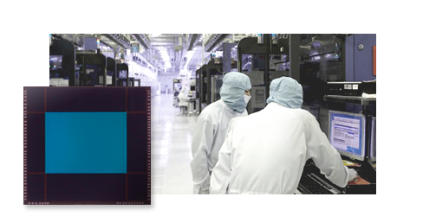
사업영역
Part1
Part2
Part3
CIS
각종 IT 기기에서 전자필름 역할을 하는 비메모리 반도체이며, 비메모리 반도체임에도 생산 공정이 메모리반도체 기술과 연관이 가장 많은 제품
메모리반도체 분야에서 축적한 기술 경쟁력을 바탕으로 성공적인 CIS 사업에 진입
휴대폰, 스마트폰 카메라는 물론 웹 카메라, 의학용 소형 촬영장비 등 여러 분야에 공급 될 예정
고객의 다양한 요구에 맞는 제품을 공급하기 위한 고화소 미세공정 기술 확보 등의 CIS 사업

Slide 9
목 차
목 차
1
1
2
2
3
기업개요
3
기업개요
기업정보
사업영역
사업영역

Slide 10




목 차
1
2
재무분석
3
기업개요
재무분석
기업정보
재무제표
평가에 따른 재무분석
사업영역

Slide 11
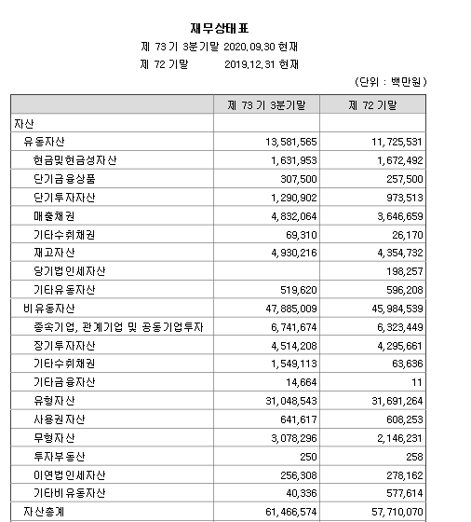
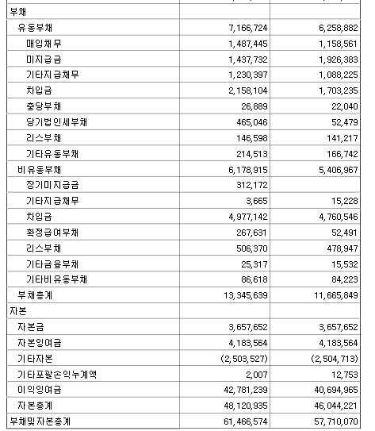
02. 재무분석
Part1
Part2
Part3
재무제표
재무상태표

Slide 12
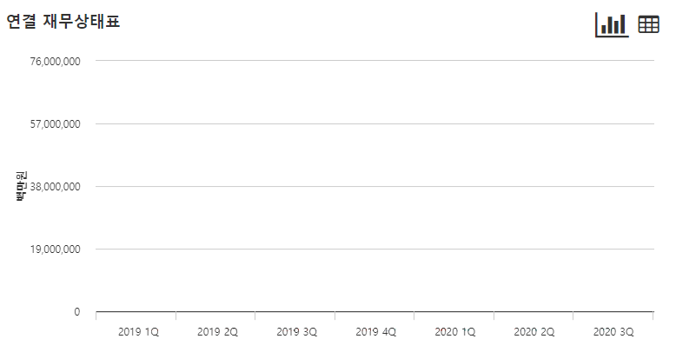
02. 재무분석
Part1
Part2
Part3
재무제표
재무상태 그래프

Slide 13
02. 재무분석
Part1
Part2
Part3
재무제표
재무상태 그래프

Slide 14

02. 재무분석
Part1
Part2
Part3
재무제표
재무상태 그래프
(백만원)

Slide 15
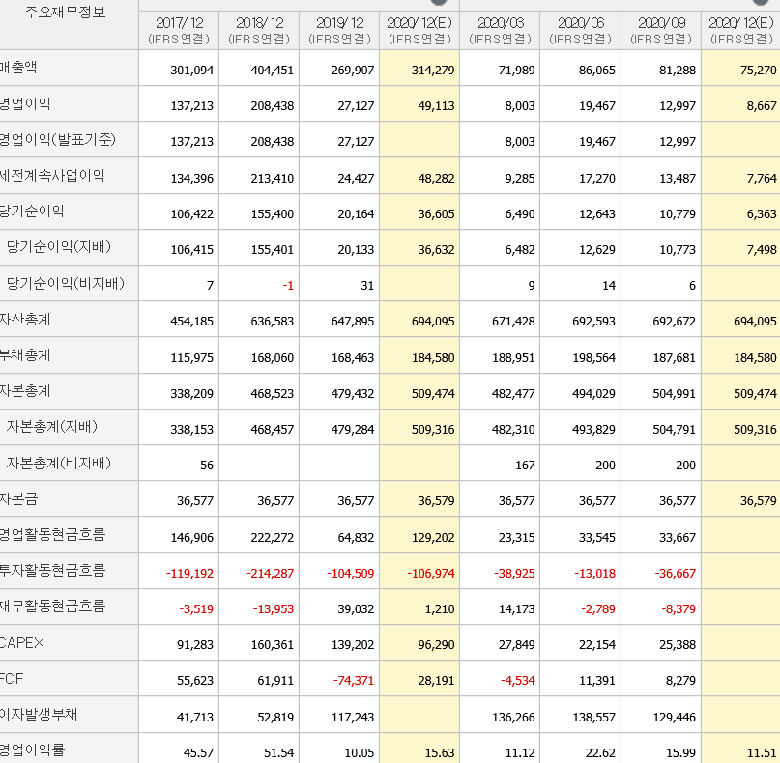
재무 분석
<매출액>
최근 3년 동안 27조~49조원의 매출을 일으키고 있으며, 올해 12월 기준으로는 31.5조원의 매출을 예상하고 있습니다
<영업이익>
최근 3년 동안 1.4~2.7조원의 꾸준한 영업이익을 보이고 있으며, 올해는 4.9조원의 영업이익을 예상하고 있습니다
<부채비율>
최근 3년간 34~35%의 수준을 보이고 있고, 올해는 36%정도 예상하며 부채율도 상당히 양호한 편입니다.
- 코로나로 인한 전자제품 및 모바일, PC, 노트북 등의 언택 제품의 수요가 증가하면서 상대적인 반사이익을 일으킨 것으로 파악됩니다.

Slide 16
목 차
1
2
재무분석
3
기업개요
재무분석
기업정보
재무제표
평가에 따른 재무분석
사업영역

Slide 17












02. 재무분석
01.수익성 분석
이익창출능력을 측정하는 지표
 | 2018 | 2019 | 2020
총자산이익률 (ROA) | *100 = 20.11% | *100 =3.14% | *100 =4.46%
총자산영업이익률 | *100= 26.99% | *100= 4.22% | *100= 6.04%
자기자본순이익률 (ROE) | *100 =27.15% | *100 =4,25% | *100 =6.08%
매출액순이익률 | *100= 38.42%
$$\frac{15,539,984}{(45,413,464+63,658,335)/2}$$
$$\frac{2,016,390}{(63,658,335+64,789,494)/2}$$
$$\frac{2,991,172}{(64,789,794+69,267,173)/2}$$
$$\frac{20,843,750}{77,242,632}$$
$$\frac{2,712,718}{64,2223,915}$$
$$\frac{4,046,712}{67,028,334}$$
$$\frac{15,539,984}{(33,820,919+46,852,331)/2}$$
$$\frac{2,016,390}{(46,852,331+47,943,195)/2}$$
$$\frac{2,991,172}{47,943,195+50,499,059}$$
$$\frac{15,549,984}{40,445,066}$$
$\frac{2,016,391}{26,990,733}∗$100=7.47%
$\frac{2,991,172}{23,934,193}∗$100= 12.50%

Slide 18
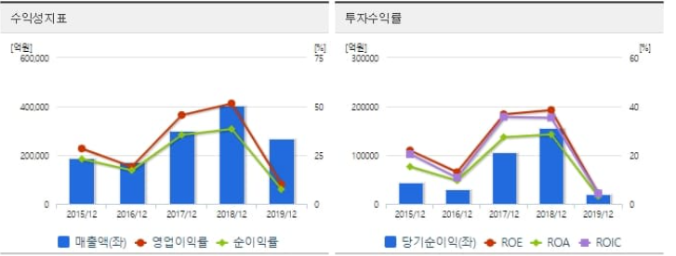
02. 재무분석
01.수익성 분석
-2020년 ROA는 2019년보다 영업이 효율적으로 이루어질 것으로 예상
-2020년ROE는 19년도에 비해 약 1.8%의 순이익률을 낼 것으로 예상
- 2020년ROS는 전년도대비 약 5% 증가하여 원가통제가 효율적으로 이루어질 것으로 예상

Slide 19
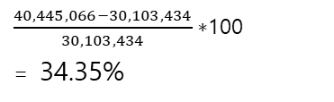
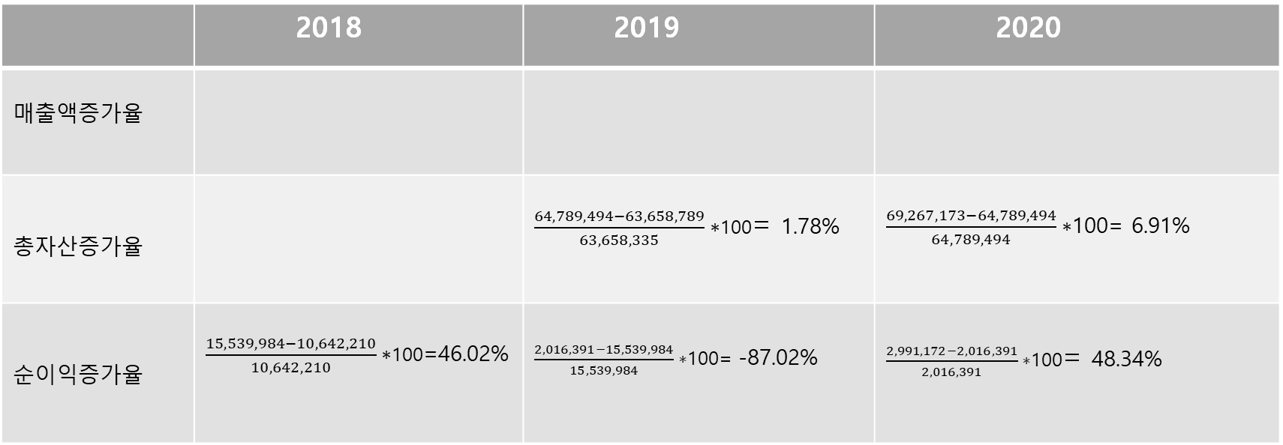

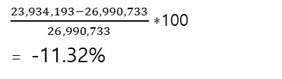
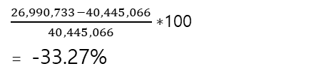
02. 재무분석
02.성장성분석
기업의 성장성을 측정하는 지표
 | 2018 | 2019 | 2020
매출액증가율
총자산증가율 |  | $\frac{64,789,494−63,658,789}{63,658,335}∗$100= 1.78% | $\frac{69,267,173−64,789,494}{64,789,494}∗$100= 6.91%
순이익증가율 | $\frac{15,539,984−10,642,210}{10,642,210}∗$100=46.02% | $\frac{2,016,391−15,539,984}{15,539,984}∗$100= -87.02% | $\frac{2,991,172−2,016,391}{2,016,391}∗$100= 48.34%
$\frac{40,445,066−30,103,434}{30,103,434}∗$100
= 34.35%
$\frac{26,990,733−40,445,066}{40,445,066}∗$100
= -33.27%
$\frac{23,934,193−26,990,733}{26,990,733}∗$100
= -11.32%
$\frac{63,658,335−,45,424,464}{45,413,464}∗$100= 40.18%

Slide 20
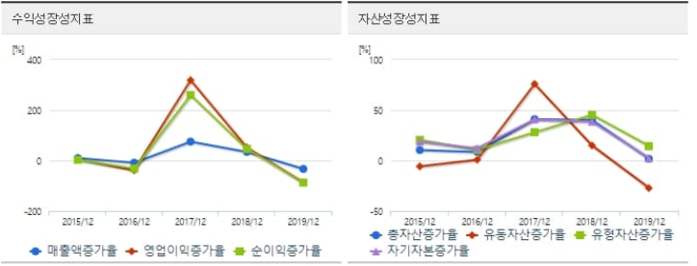
02. 재무분석
02.성장성분석
-2019년에는 2018년도에 비해 매출액이 감소하여 시장점유율이 작아 졌지만 2020년에는 2019년도에 비해 약22% 매출액이 증가하여 시장점유율이 커져 외형적으로 신장세를 보일 것으로 예상
-2019년 총자산 증가율은 전년도에 비해 크게 감소하였다가 2020년에는 전년도 대비5%증가 하지만 매출액 증가율보다 총자산증가율이 크기 때문에 과대 자산투자를 한 것으로 볼 수 있음.

Slide 21
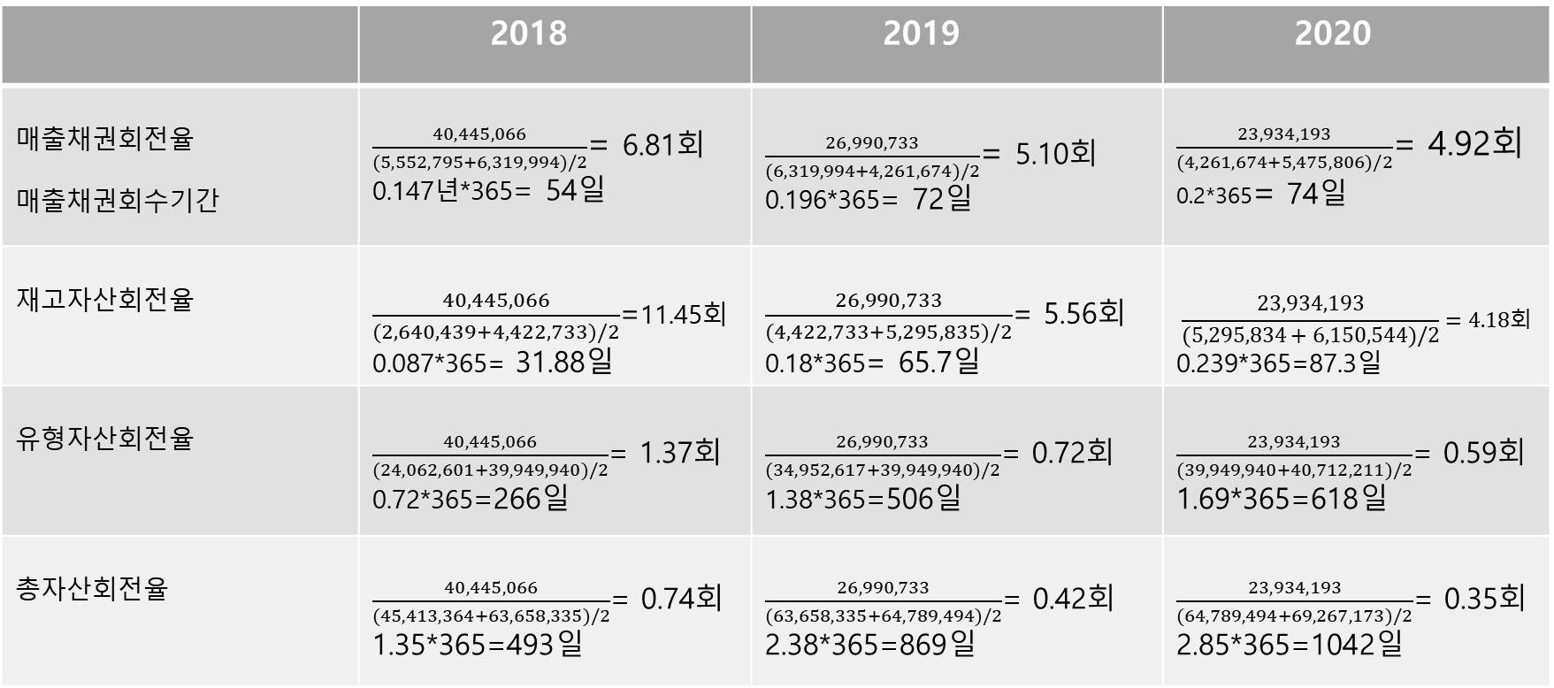
02. 재무분석
03.활동성분석
기업의 자산을 얼마나 효율적으로 매출을 실현하는지 측정
 | 2018 | 2019 | 2020
매출채권회전율 매출채권회수기간 | $\frac{40,445,066}{(5,552,795+6,319,994)/2}$= 6.81회 0.147년*365= 54일 | $\frac{26,990,733}{(6,319,994+4,261,674)/2}$= 5.10회 0.196*365= 72일 | $\frac{23,934,193}{(4,261,674+5,475,806)/2}$= 4.92회 0.2*365= 74일
재고자산회전율 | $\frac{40,445,066}{(2,640,439+4,422,733)/2}$=11.45회 0.087*365= 31.88일 | $\frac{26,990,733}{(4,422,733+5,295,835)/2}$= 5.56회 0.18*365= 65.7일 | $$\frac{23,934,193}{(5,295,834+6,150,544)/2}=4.18회$$ 0.239*365=87.3일
유형자산회전율 | $\frac{40,445,066}{(24,062,601+39,949,940)/2}$= 1.37회 0.72*365=266일 | $\frac{26,990,733}{(34,952,617+39,949,940)/2}$= 0.72회 1.38*365=506일 | $\frac{23,934,193}{(39,949,940+40,712,211)/2}$= 0.59회 1.69*365=618일
총자산회전율 | $\frac{40,445,066}{(45,413,364+63,658,335)/2}$= 0.74회 1.35*365=493일 | $\frac{26,990,733}{(63,658,335+64,789,494)/2}$= 0.42회 2.38*365=869일 | $\frac{23,934,193}{(64,789,494+69,267,173)/2}$= 0.35회 2.85*365=1042일

Slide 22
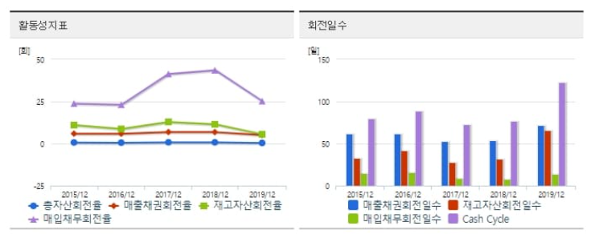
02. 재무분석
03.활동성분석
-전년도 대비 매출채권회전율 감소로 매출채권회수기간이 길어져 기업은 자금압박을 받게 되며 재고자산에 비해 매출액이 많아 재고자산회전율이 낮게 나타나 전년도에 비해 재고자산이 판매활동에 효율적으로 이용되지 않고 있음
-유형자산에 비해 매출액이 적어 전년도보다 유형자산을 효율적으로 이용되지 않을 것으로 예상
-기업 전체 자산의 이용효율성은 총괄적으로 전년도 대비 효율성이 낮음

Slide 23
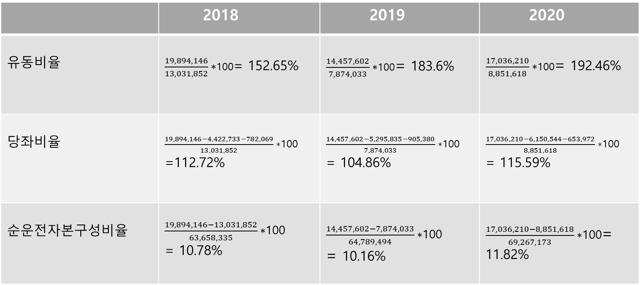
02. 재무분석
04.유동성분석
기업의 단기채무지급능력을 측정
 | 2018 | 2019 | 2020
유동비율 | $\frac{19,894,146}{13,031,852}∗$100= 152.65% | $\frac{14,457,602}{7,874,033}∗$100= 183.6% | $\frac{17,036,210}{8,851,618}∗$100= 192.46%
당좌비율 | $\frac{19,894,146−4,422,733−782,069}{13,031,852}∗$100 =112.72% | $\frac{14,457,602−5,295,835−905,380}{7,874,033}∗$100 = 104.86% | $\frac{17,036,210−6,150,544−653,972}{8,851,618}∗$100 = 115.59%
순운전자본구성비율 | $\frac{19,894,146−13,031,852}{63,658,335}∗$100 = 10.78% | $\frac{14,457,602−7,874,033}{64,789,494}∗$100 = 10.16% | $\frac{17,036,210−8,851,618}{69,267,173}∗$100= 11.82%

Slide 24
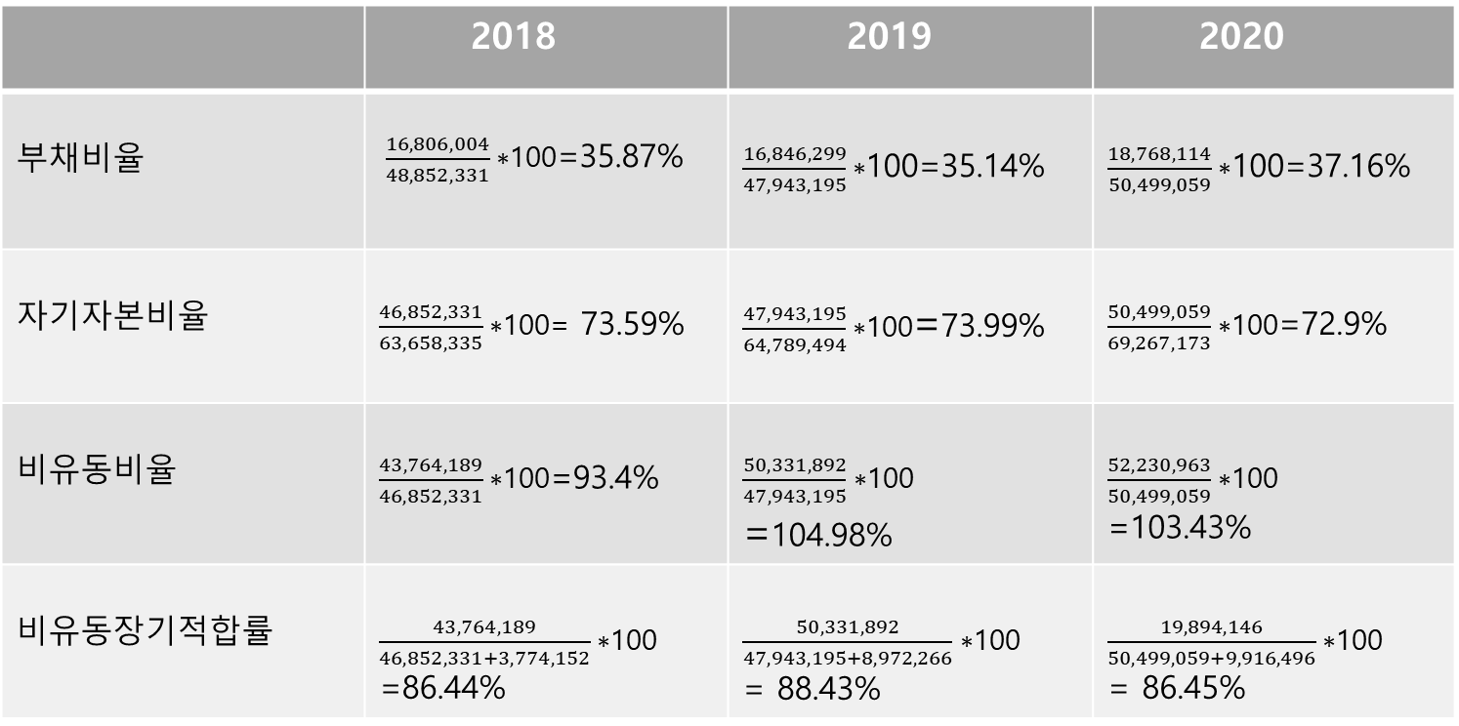
02. 재무분석
05.레버리지 분석
기업의 장기채무지급능력을 측정
 | 2018 | 2019 | 2020
부채비율 | $\frac{16,806,004}{48,852,331}∗$100=35.87% | $\frac{16,846,299}{47,943,195}∗$100=35.14% | $\frac{18,768,114}{50,499,059}∗$100=37.16%
자기자본비율 | $\frac{46,852,331}{63,658,335}∗$100= 73.59% | $\frac{47,943,195}{64,789,494}∗$100=73.99% | $\frac{50,499,059}{69,267,173}∗$100=72.9%
비유동비율 | $\frac{43,764,189}{46,852,331}∗$100=93.4% | $\frac{50,331,892}{47,943,195}∗$100 =104.98% | $\frac{52,230,963}{50,499,059}∗$100 =103.43%
비유동장기적합률 | $\frac{43,764,189}{46,852,331+3,774,152}∗$100 =86.44% | $\frac{50,331,892}{47,943,195+8,972,266}∗$100 = 88.43% | $\frac{19,894,146}{50,499,059+9,916,496}∗$100 = 86.45%

Slide 25
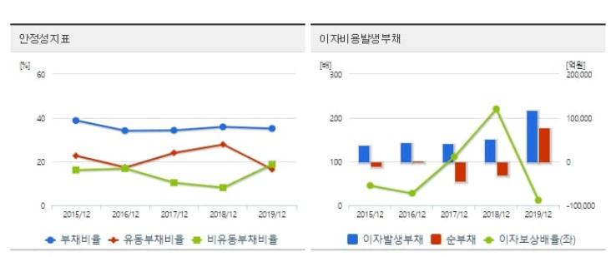
02. 재무분석
05.레버리지 분석
-유동비율이 100%이상으로 안정적으로 유동성이 확보 된다
순운전자본구성비율은 순운전자본이 점점 증가함으로써 --기업의 파산과 부실이 비율이 낮아지고 있음
-부채비율은 100%이하이므로 비교적 안정적이며 장기적으로 성장가능성이 높다
-자기자본비율은 50%이상이므로 양호한 편이다
-비유동비율은 100% 이하면 양호한 편으로 2018년에는 100% 이하였으나 2019년과 2020년은 100%이상으로 자기자본뿐만 아니라 타인자본에서도 조달하고 있음을 알 수 있다

Slide 26
02. 재무분석
06.시장가치분석
 | 2018 | 2019 | 2020
주가수익비율 (PER) | 2.83 | 34.03 | 19.63(예측)
주가장부가비율 (PBR) | 0.88 | 1.34 | 1.35 (예측)
-주가수익비율을 보면 2018년에 이익에 비해 주가가 상대적으로 낮아 저평가 되어 주가수익비율이 낮았고 2019년에는 이익에 비해 주가가 상대적으로 높아 기업가치에 비해 고평가 되었음
-2019년보다 낮은 주가수익비율이 나타날 것으로 예상되나 주가장부가비율과 같이 비교해 보았을 때 주가장부가비율이 높아지는 추세로 기업의 미래에 대해 기대해 볼 수 있음

Slide 27
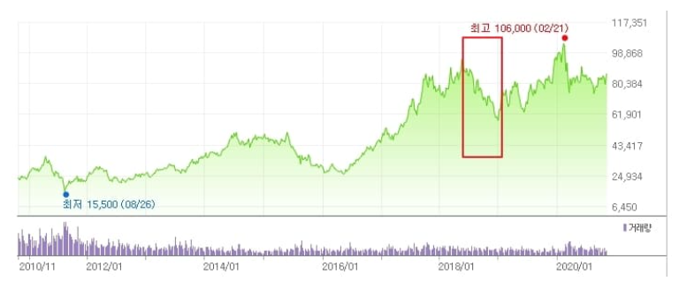
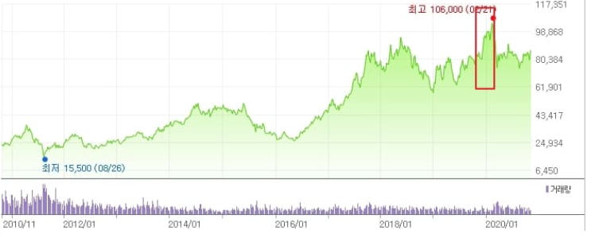
02. 재무분석
06.시장가치분석
2018,08이후 주가 하락으로 PER감소
2019.12 최고가 달성

Slide 28
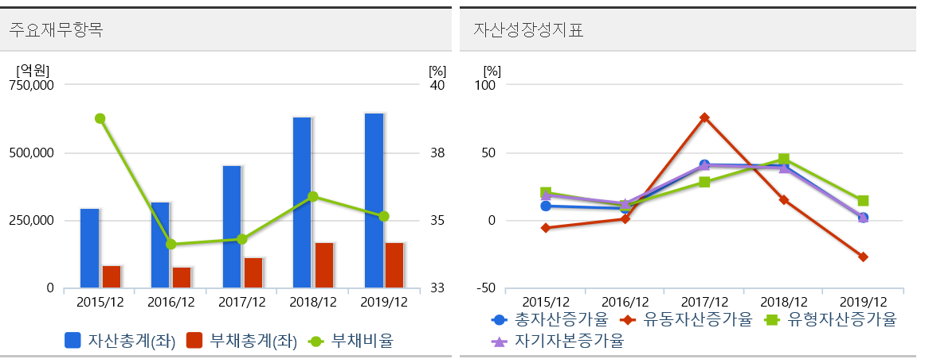
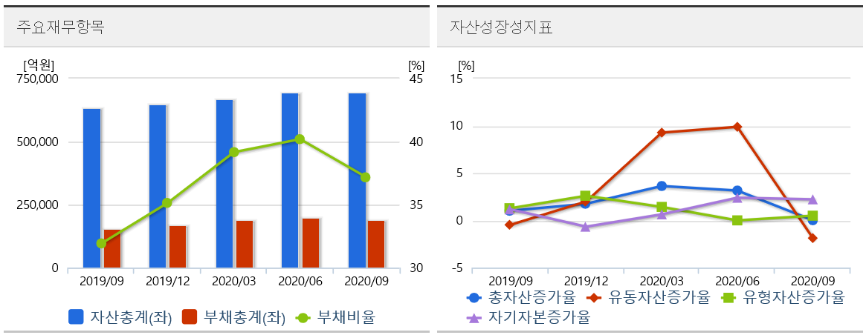
재무 분석
연간
분기
SK하이닉스는 부채비율이 꾸준히 감소하여 2020년 현재 37.17%로 매우 안정적인 수치라고 할 수 있습니다
자산은 꾸준히 증가하였으나 그에 대한 부채 비율은 감소했기에 회사가 꾸준히 부채를 줄이고 이익잉여금으로
자산을 늘려 왔음을 의미합니다. 차트를 통해서도 부채비율이 일정한 기울기로 감소하여 회사가 재무적으로
안정화 될 것으로 예상됩니다.

Slide 29
목 차
1
2
재무분석
3
기업개요
재무분석
기업정보
재무제표
평가에 따른 재무분석
사업영역

Slide 30

목 차
1
2
재무분석
3
기업개요
재무분석
투자성과
기업정보
재무제표
투자성
평가에 따른 재무분석
사업영역

Slide 31
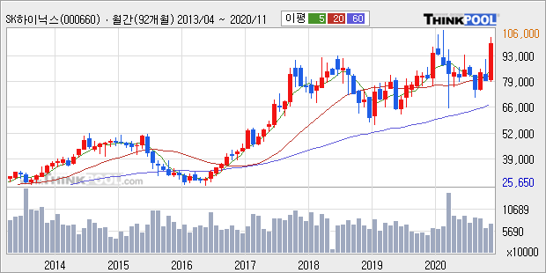
투자성
2020.11.24
102,000
-최고 주당 가격
재무제표를 보면 확실히 연간기준으로 매출이 들쭉날쭉합니다. SK하이닉스만 보면 반도체 기업이기 때문에 반도체 상황에 따라 주가가 이동하게 되는데 반도체 시황이 좋지 않으면 주가가 더 큰 폭으로 빠집니다. 반면에 시장이 좋으면 더 많이 오르게 되는데 뒤에 매월 일정한 수준의 영업 현금흐름이 생기는 회사인 SK텔레콤이 있기 때문에 버틸 수 있으며 그래프를 보면 코로나가 나타남에도 불구하고 주가가 상승세로 이루고 있습니다.

Slide 32
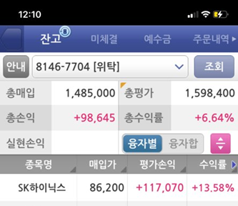
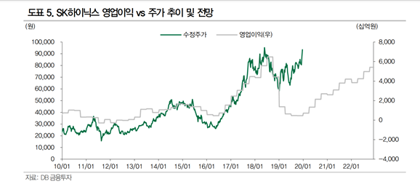
투자성
2020.10.23매수일로부터 2020.11.29까지 주가가 상승하면서 총117,000원의 손익을 보았으며 앞으로 주가상승이 예상 됨

Slide 33
THANK YOU
감사합니다.

